Slide 1
Fehlaromen im Bier
Wie sie schmecken
Wie sie entstehen
Wie sie zu vermeiden sind

Slide 2
Fehlaromen im Bier
Lizenz
Sie dürfen:
Teilen — das Material in jedwedem Format oder Medium vervielfältigen und weiterverbreiten
Bearbeiten — das Material remixen, verändern und darauf aufbauen
Unter folgenden Bedingungen:
Namensnennung — Sie müssen angemessene Urheber- und Rechteangaben machen und angeben, ob Änderungen vorgenommen wurden. Diese Angaben dürfen in jeder angemessenen Art und Weise gemacht werden, allerdings nicht so, dass der Eindruck entsteht, der Lizenzgeber unterstütze gerade Sie oder Ihre Nutzung besonders.
Nicht kommerziell — Sie dürfen das Material nicht für kommerzielle Zwecke nutzen.
⌂

Slide 3
Fehlaromen im Bier
Vorbereitung
Vorbereitung für den Seminarleiter
Dieser Guide soll Euch helfen, Eure eigene Fehlaromenverkostung zu organisieren. Wenn ihr euch selber überraschen wollt, dann lest zuerst den Guide für die Verkoster durch, da dieser Guide für den Seminarleiter geschrieben ist und Details verrät, die ihr als Verkoster im Vorfeld noch nicht wissen sollt, um den bestmöglichen Effekt zu erzielen.
Dieser dient auch als Präsentation für die Verkostung. Achtet auf die Notizen, die ich bei einzelne Folien hinzugefügt habe.
Vor der Verkostung muss ein Seminarleiter bestimmt werden, der die Fehlaromen nach Vorschrift zubereitet, die Verkostungsgläser beschriftet und verteilt. Den Verkostern darf nicht ersichtlich sein, welches Fehlaroma serviert wird.
Die Fehlaromen können einfach bei Doemens bestellt werden (s. Quellen). Hierbei könnt ihr das Starter-Kit mit sechs Fehlaromen bestellen. Andere Fehlaromen sind dazu frei wählbar und zubuchbar. Ich habe mich hier auf 12 gängige Fehlaromen beschränkt, die Auswahl ist aber um ein Vielfaches höher.
Mit einer Ampulle lässt sich 1l herstellen, pro Probe sind 50-100ml für die Verkoster absolut ausreichend.
Jede Ampulle direkt vor der jeweiligen Verkostung in 1l Bier auflösen und den Verkostern direkt einschenken, so kommt es zu keiner ungewollten Verwechslung
Reintönige nicht zu stark gehopfte untergärige Handelsmarkenbiere (z.B. Perlenbacher, Oettinger Pils) für die Fehlaromen verwenden.
Es sollten einheitliche Gläser verwendet werden. Unterschiedliche Formen und Materialien können das Geschmacks- und Geruchsempfinden verändern bzw. den Verkoster irritieren. Dunkle Gläser sind besser als transparente. Glas besser als Plastik.
Während der Verkostung ist eine ruhige, angenehme Atmosphäre zu schaffen, damit man sich voll auf die Aromen konzentrieren kann und nicht abgelenkt wird.
⌂

Slide 4
Fehlaromen im Bier
Inhalt
Grundlagen
Die Sinne schärfen – erste Übungen
Verkostung der ersten vier Fehlaromen
Pause
Verkostung weiterer vier Fehlaromen
Pause
Verkostung weiterer vier Fehlaromen
Literaturangaben

Slide 5
Fehlaromen im Bier
Grundlagen
Verkostung
Fremd­ge­rü­che dürfen die Ver­kos­tung nicht stö­ren; bitte kein aufdringliches After­shave oder Parfum verwenden.
Jeder Mensch hat eine unterschiedliche Wahrnehmungsschwelle. Immer zuerst mit der Hand etwas Aroma zufächeln und riechen. Erst dann die Probe mit der Hand abdecken, schwenken, mit der Nase direkt über der Probe tief ein- und wieder ausatmen.
Für den Geschmack einen kleinen Schluck nehmen, tief einatmen, schme­cken und auf der Zun­ge zer­ge­hen las­sen, hin­un­ter­schlu­cken und wieder aus­at­men. Die Fehlaromen können sehr intensiv sein, daher immer nur sehr kleine Schlücke nehmen.
Während der Verkostung bitte nicht diskutieren. Der Aus­tausch erfolgt im Anschluss der jeweiligen Probe. Nutzt diese Unterlagen, um euch während der Verkostung Notizen zu machen.
Während der Sensorikübungen Kalibrierwasser verwenden und bei den Fehlaromen ein nicht kontaminiertes Kalibrierbier, sowie mit Weißbrot den Gaumen neutralisieren.
Vor und während des Seminars bitte nicht rauchen, stark gewürztes Essen (z.B. Döner) essen oder intensive Getränke (Kaffee, IPAs) trinken.
⌂

Slide 6
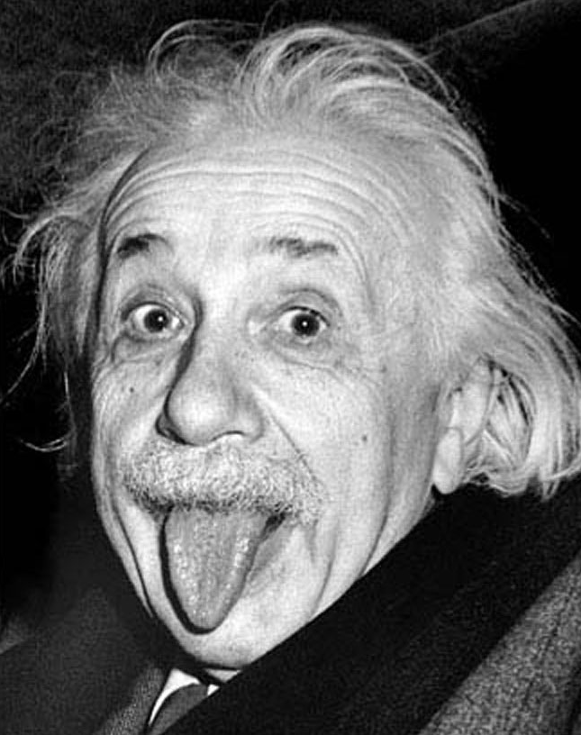
Fehlaromen im Bier
Die Sinne schärfen
Wir testen unsere Sinne
bitter
sauer
umami
süß
salzig
⌂

Slide 7
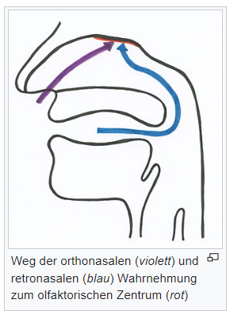
Fehlaromen im Bier
Die Sinne schärfen
Der Wow-Effekt oder wie wir schmecken
Der Geruchssinn, auch olfaktorischer Sinn genannt, dient der Wahrnehmung von Aromen. Hierbei unterscheidet man die Geruchswahrnehmung flüchtiger Stoffe über die Einatmung durch die Nase (direktes Riechen, orthonasale Wahrnehmung) von der Wahrnehmung der Aromastoffe, die in der Nahrung gelöst sind und beim Ausatmen über die Mund-Rachen-Nasen-Verbindung zum Riechepithel in die Nase gelangen (retronasale Wahrnehmung).
1. Übung: Vor euch liegt eine Probe mit einem Pulver.
Haltet euch nun mit einer Hand die Nase zu (wichtig ist wirklich die ganze Zeit die Nase zuzuhalten!)
Nehmt etwas von dem Pulver in den Mund und versucht zu schmecken. Was schmeckt ihr? Könnt ihr es beschreiben?
Öffnet nun Eure Nase und atmet tief ein und wieder aus.
Was schmeckt ihr nun? ___________________
Wiederholt nun das Experiment, indem ihr immer wieder die Nase zuhaltet und wieder öffnet. Verblüffend, oder?!
⇨ Vor der nächsten Übung den Gaumen bitte mit Wasser und Brot beruhigen
Quelle: Wikipedia
⌂

Slide 8
Fehlaromen im Bier
Die Sinne schärfen
Lerne Deine persönlichen Reiz- und Erkennungsschwellen kennen
2. Übung: Vor dir befinden sich vier Proben mit den Grundgeschmacksarten
süß (5g Haushaltszucker/Liter Wasser)
sauer (1g Zitronensäure/Liter Wasser)
salzig (2g Kochsalz/Liter Wasser)
bitter (0,02g Koffein/Liter Wasser).
Ordne die folgenden Symbole Ο ∆ Χ □ richtig zu:
?
?
?
?
süß
sauer
salzig
bitter
⌂

Slide 9
Fehlaromen im Bier
Die Sinne schärfen
Bereit?
5
4
3
2
1
⌂
Notes:
Mit einem Klick startet ein 10-minütiger Countdown. Bevor aber die nächste Seite mit den Ergebnissen angezeigt, muss weitergeklickt werden, um nicht zu früh die Ergebnisse zu zeigen.

Slide 10
Fehlaromen im Bier
Die Sinne schärfen
Lerne Deine persönlichen Reiz- und Erkennungsschwellen kennen
?
?
?
?
□
Ο
∆
X
süß
sauer
salzig
bitter
⌂

Slide 11
Fehlaromen im Bier
Die Sinne schärfen
Lerne Deine persönlichen Reiz- und Erkennungsschwellen kennen
3. Übung: Vor dir befinden sich nun fünf Proben mit eine Kochsalzlösung. Bringe sie in ansteigender Konzentration in die richtige Reihenfolge
Ordne die folgenden Symbole Ο ∆ Χ □ Ø richtig zu:
?
?
?
?
?
0,35 g/l
0,60 g/l
0,85 g/l
1,00 g/l
1,30 g/l
⌂

Slide 12
Fehlaromen im Bier
Die Sinne schärfen
Bereit?
5
4
3
2
1
⌂
Notes:
Mit einem Klick startet ein 10-minütiger Countdown. Bevor aber die nächste Seite mit den Ergebnissen angezeigt, muss weitergeklickt werden, um nicht zu früh die Ergebnisse zu zeigen.

Slide 13
Fehlaromen im Bier
Die Sinne schärfen
Lerne Deine persönlichen Reiz- und Erkennungsschwellen kennen
?
?
?
?
?
X
O
∆
Ø
□
0,35 g/l
0,60 g/l
0,85 g/l
1,00 g/l
1,30 g/l
⌂
Notes:
In die Kreise die richtige Reihenfolge eingeben

Slide 14
Fehlaromen im Bier
Verkostung
Die Verkostung der Fehlaromen beginnt. Natürlich nicht in dieser Reihenfolge, um es spannender zu machen!
Acetaldehyd „Grüner Apfel“
Caprylsäure „Ziegenbock, Kerzenwachs, seifig“
Chlorphenole „Pflaster, medizinisch, Apotheke“
Dimethylsulfid „Dosenmais, gekochtes Gemüse“
Diacetyl „Buttrig, Toffee, Sahnig“
Eisen(II)-sulfat „Metallisch, Blut“
Ethylacetat „Nagellack, lösemittelartig“
Isovaleriansäure „Käsefüße, käsig, alter Hopfen“
Menthanthiolone „Katzenurin, Johannisbeere, Cassis“
3-Methyl-2-buten-1-thiol / Lichtgeschmack „Stinktier“
Schwefelwasserstoff „Faule Eier“
trans-2-Nonenal „Feuchte Pappe“
⌂
Notes:
Dies ist natürlich nicht die Reihenfolge, in der verkostet wird! Aber diese Folie sollten die Verkoster während der Verkostung parat haben, um die Fehlaromen zuordnen zu können

Slide 15
Fehlaromen im Bier
Bewertung
Mein Tipp Ergebnis
Mein Tipp Ergebnis
1. Probe __________________ __________________
2. Probe __________________ __________________
3. Probe __________________ __________________
4. Probe __________________ __________________
5. Probe __________________ __________________
6. Probe __________________ __________________
7. Probe __________________ __________________
8. Probe __________________ __________________
9. Probe __________________ __________________
10. Probe __________________ __________________
11. Probe __________________ __________________
12. Probe __________________ __________________
⌂
Notes:
Für den Seminarleiter:
Der Bewertungsbogen für die Verkoster. Hier sollen die Verkoster werden der Verkostung das Fehlaroma eintragen, auf das sie tippen, dem gegenüber kann dann eingetragen werden, ob man richtig lag

Slide 16
Fehlaromen im Bier
1. Fehlaroma
Was schmeckst Du?
⌂
Notes:
Mit einem Klick startet ein 50 sekündiger Countdown. Um das Ergebnis zu zeigen, muss erneut weitergeklickt werden
Fehlaroma: Diacetyl (Doemens-Nr. 9)

Slide 17
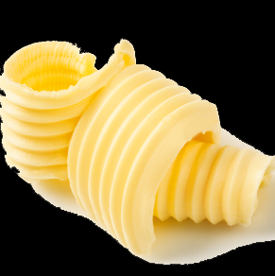
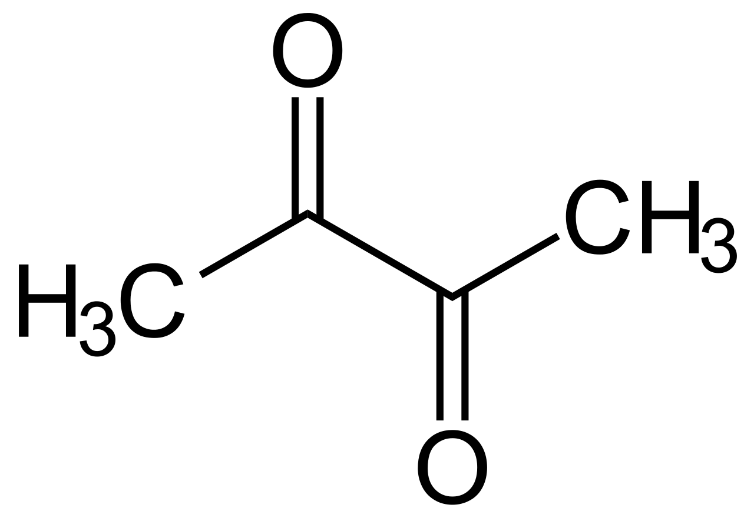
Fehlaromen im Bier
Buttrig
Chemische Verbindung
Vermeidung
Name: Diacetyl
Trivialname(n): 2,3-Butandion, Dimethylglyoxal, Dimethyldiketon
Summenformel: C₄H₆O₂
Die Bildung von 2-Acetolactat bremsen durch Zugabe von Valin
Der Hefe die Zeit & Möglichkeit geben, das gebildete Diacetyl zu 2,3-Butandiol abzubauen. Dies erreicht man durch die sog. „Diacetylrast“ und das Erhöhen der Gärtemperatur auf 14-16°C zum Ende der Gärung, so dass am Ende der Gärung kein 2-Acetolactat in der Würze gelöst ist, die Hefe aber noch Zeit hat, dies weiter zu 2,3-Butandiol abzubauen.
Wahrnehmung
Erinnert an Butter, süßlich, Butterkaramell
Typische Konzentration in Bier: 0,01 – 0,12, sel­ten auch bis 0,8mg/​l
Schwellenwert im Bier: 0,01 – 0,04 mg/​l
Konzentration in der Probe: 0,6 mg /l
Entstehung
Diacetyl, ein Stoffwechselprodukt der Hefe, entsteht immer bei der Gärung und wird aus 2-Acetolactat gebildet.
Das Fehlen der Aminosäure Valin forciert die Bildung von 2-Acetolactat.
Die Reaktion zu Diacetyl geht solange vonstatten, bis es in der Würze aufgebraucht ist. Die Hefe ist aber zeitgleich in der Lage, dies weiter zu 2,3-Butandiol abzubauen, welches aufgrund des höheren Geschmacksschwellenwertes unkritisch ist.
Auch eine bakterielle Infektion kann für die Bildung von Diacetyl verantwortlich sein.
⌂

Slide 18
Fehlaromen im Bier
2. Fehlaroma
Was schmeckst Du?
⌂
Notes:
Mit einem Klick startet ein 50 sekündiger Countdown. Um das Ergebnis zu zeigen, muss erneut weitergeklickt werden
Fehlaroma: Lichtgschmack (Doemens-Nr. 20)

Slide 19
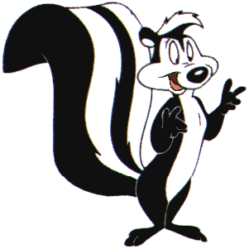
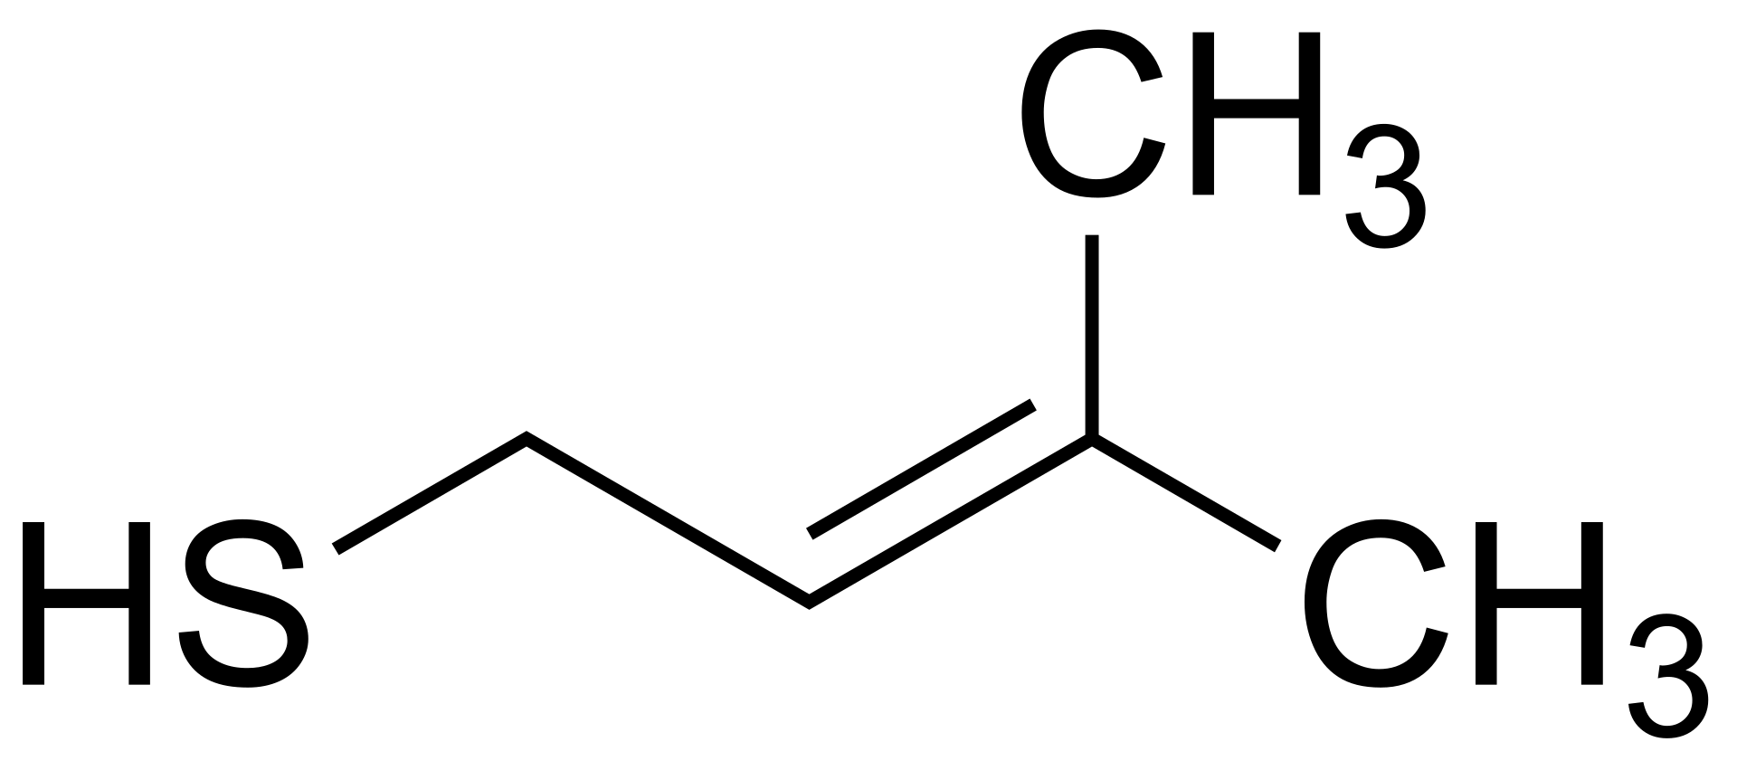
Fehlaromen im Bier
Stinktier
Chemische Verbindung
Vermeidung
Name: 3-Methyl-2-buten-1-thiol
Trivialname(n): 3-Methylbut-2-en-1-thiol, MBT
Summenformel: C₅H₁₀S
Lichteinfluss verhindern durch blickdichte Gär- und Lagerbehälter
Verwenden von braunen Glasflaschen, die am effektivsten gegen die Lichteinstrahlung wirken.
Wahrnehmung
Erinnert an Stinktier, klassische Vertreter sind Becksbiere
Schwellenwert im Bier: 4-30 ng/l
Konzentration in der Probe: 60 ng/l
Entstehung
Die Iso-α-Säuren des Hopfens werden vom Licht der Wellenlänge 350-500nm zersetzt und es bildet sich 3-Methyl-2-buten-1-thiol (MBT)
Hauptverantwortlich sind die Bierflaschen, die diese Wellenlänge passieren können, insbesondere weiße und grüne Bierflaschen
Bekanntester Vertreter (und hier wohl gewollt) sind die Biere der Brauerei Beck‘s
⌂

Slide 20
Fehlaromen im Bier
3. Fehlaroma
Was schmeckst Du?
⌂
Notes:
Mit einem Klick startet ein 50 sekündiger Countdown. Um das Ergebnis zu zeigen, muss erneut weitergeklickt werden
Fehlaroma: Acetaldehyd (Doemens-Nr. 1)

Slide 21
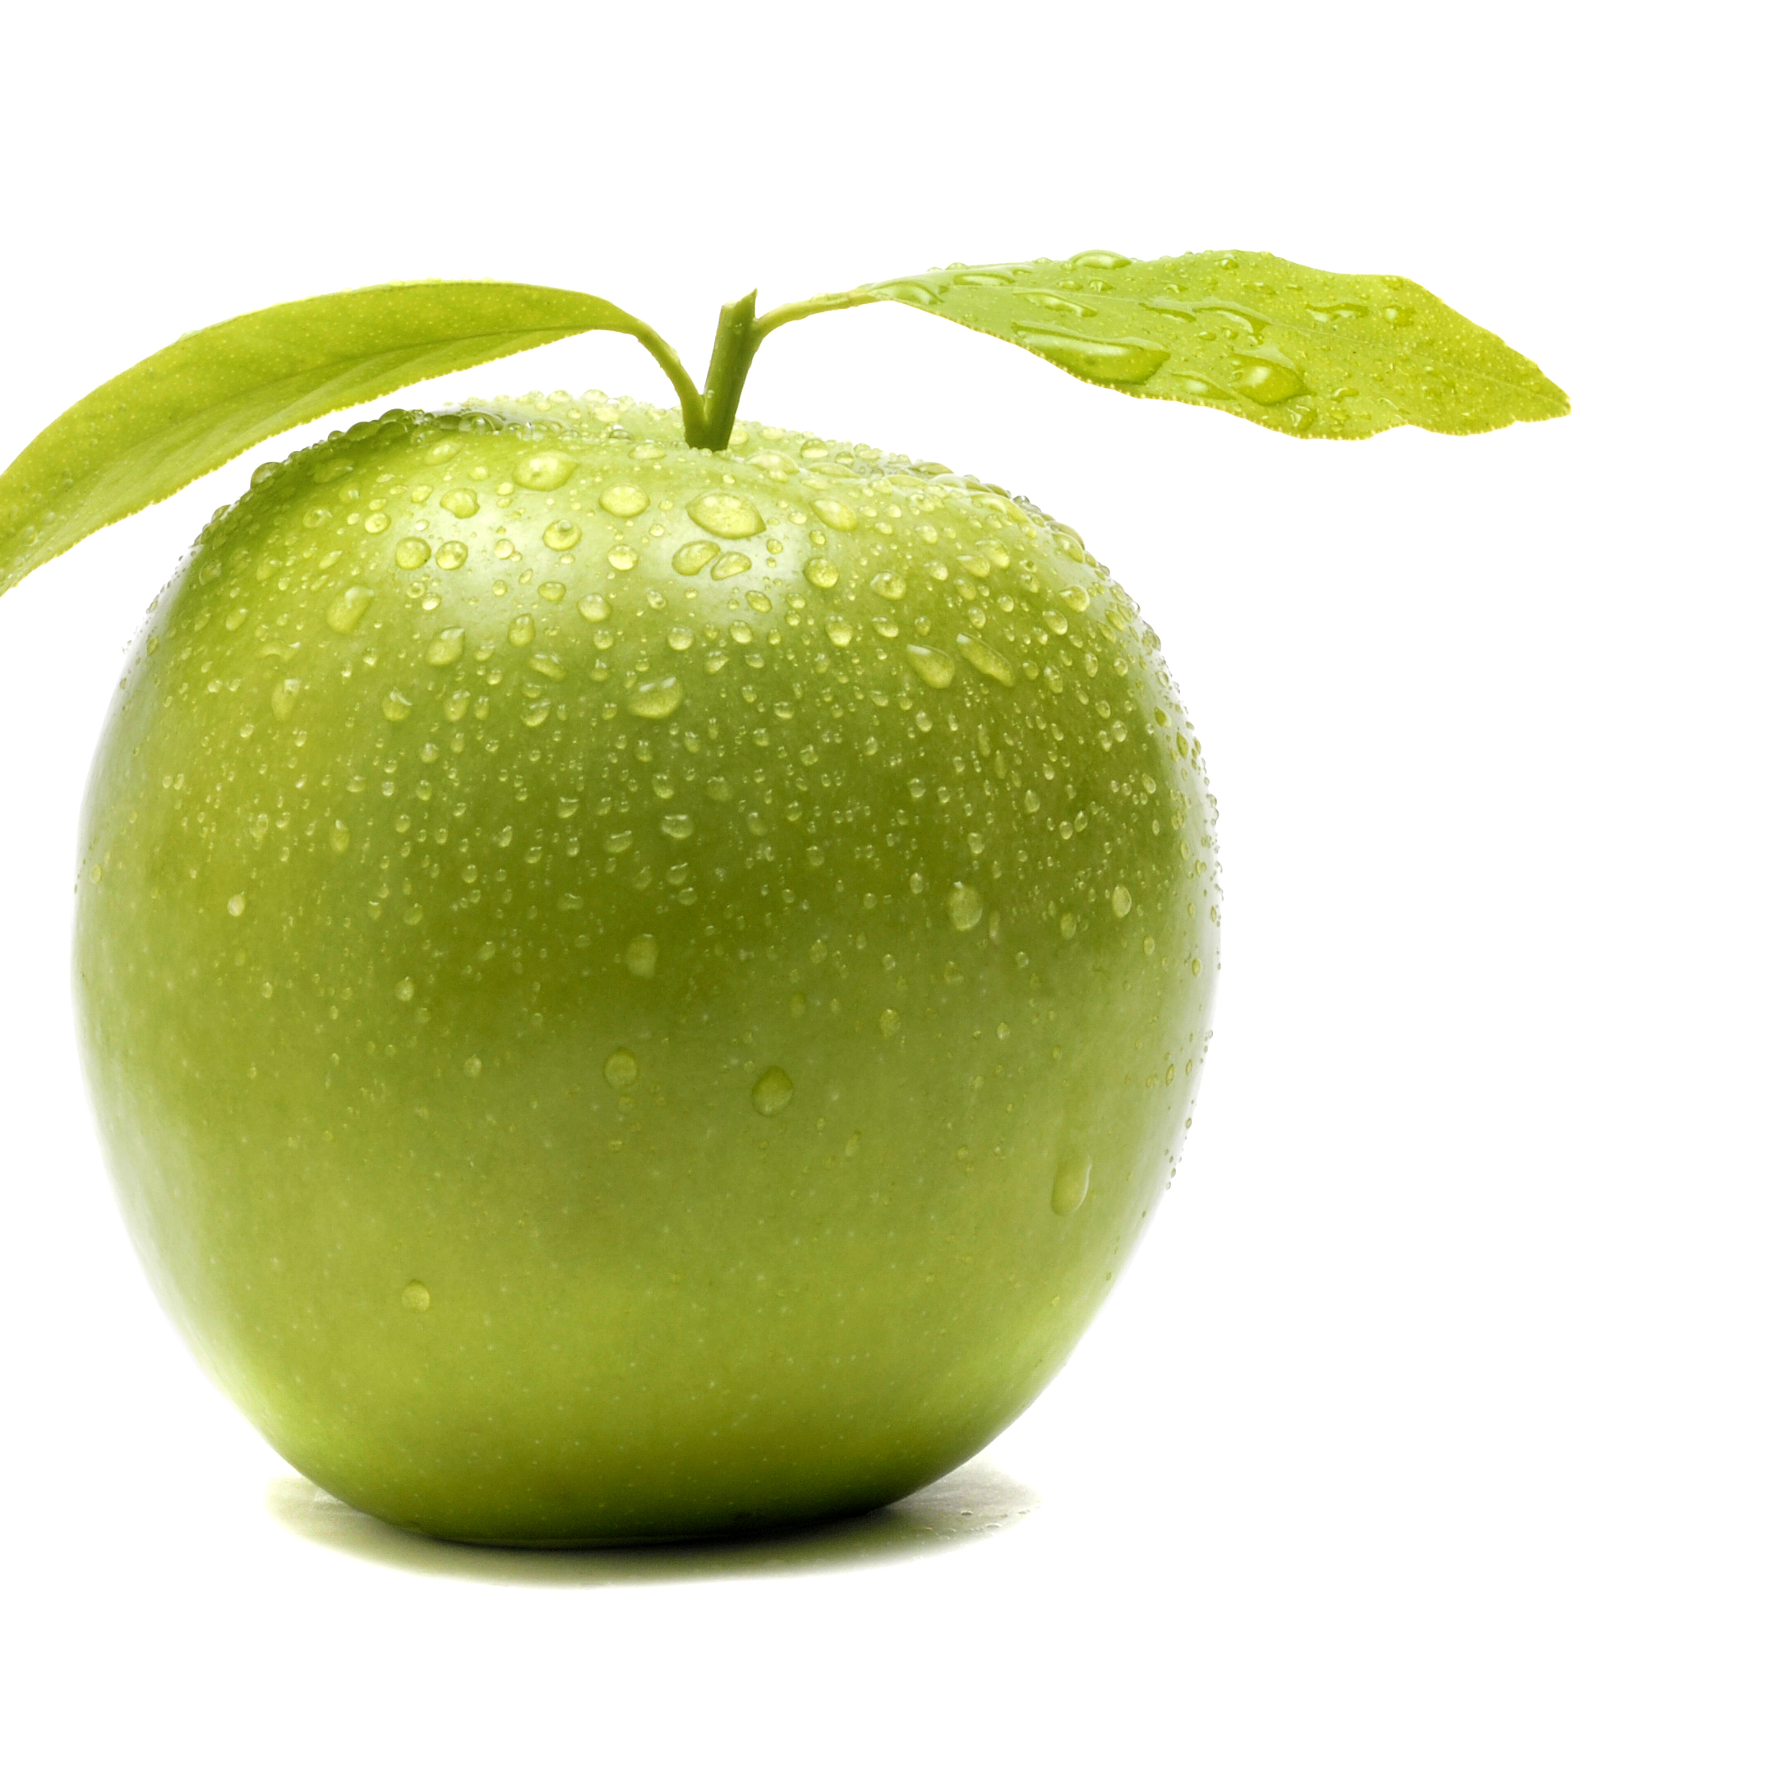
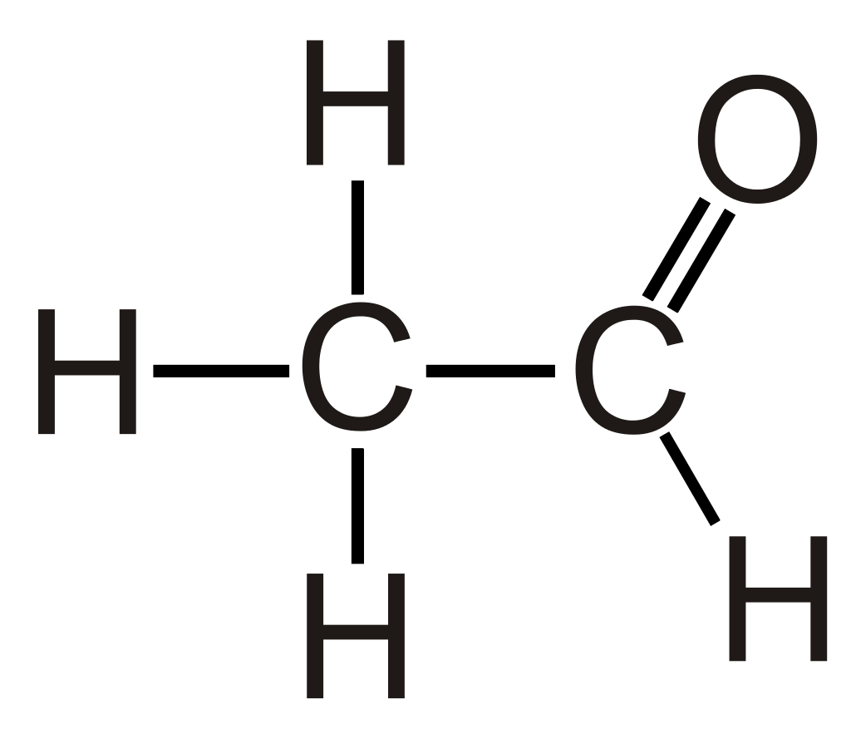
Fehlaromen im Bier
Grüner Apfel
Chemische Verbindung
Vermeidung
Name: Acetaldehyd
Trivialname(n): Ethanal, Essigsäurealdehyd, Acetylwasserstoff, Ethylidenoxid
Summenformel: C₂H₄O
Verwenden von Hefenährsalz während des Brauprozesses
Die Hauptgärung verlängern, um der Hefe die Möglichkeit zu geben, das Acetaldehyd abzubauen
Die Reife- / Lagerzeit verlängern
Wahrnehmung
Erinnert an grünem, unreifen Apfel bis hin zu Lösungsmittel
Typische Konzentration in Bier: 1–50 mg/l
Geruchsschwellenwert im Bier: 5–15 mg/l
Konzentration in der Probe: 45 mg/l
Entstehung
Acetaldehyd wird in der Regel während der alkoholischen Gärung bei der Umsetzung von Zucker zu Ethanol gebildet. Ein hoher Acetaldehydgehalt spricht für ein noch zu junges, nicht ausgelagertes Bier.
Das fehlen von Nährstoffen kann für einen gehemmten Abbau von Acetaldehyd im Bier verantwortlich sein.
⌂

Slide 22
Fehlaromen im Bier
4. Fehlaroma
Was schmeckst Du?
⌂
Notes:
Mit einem Klick startet ein 50 sekündiger Countdown. Um das Ergebnis zu zeigen, muss erneut weitergeklickt werden
Fehlaroma: DMS (Doemens-Nr. 8)

Slide 23
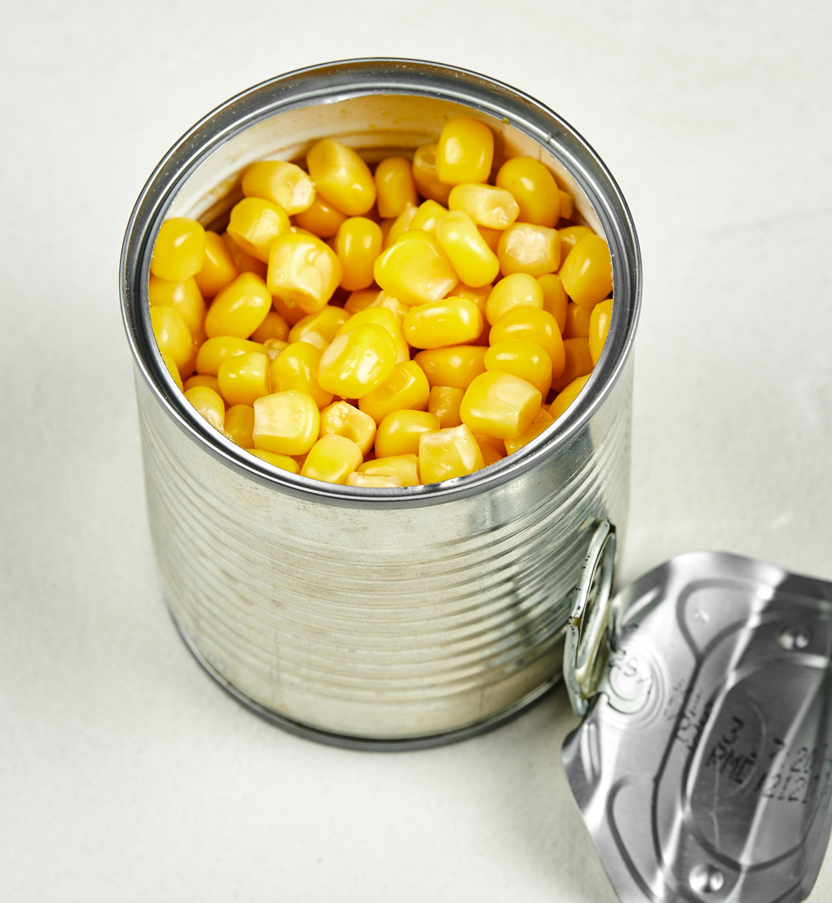
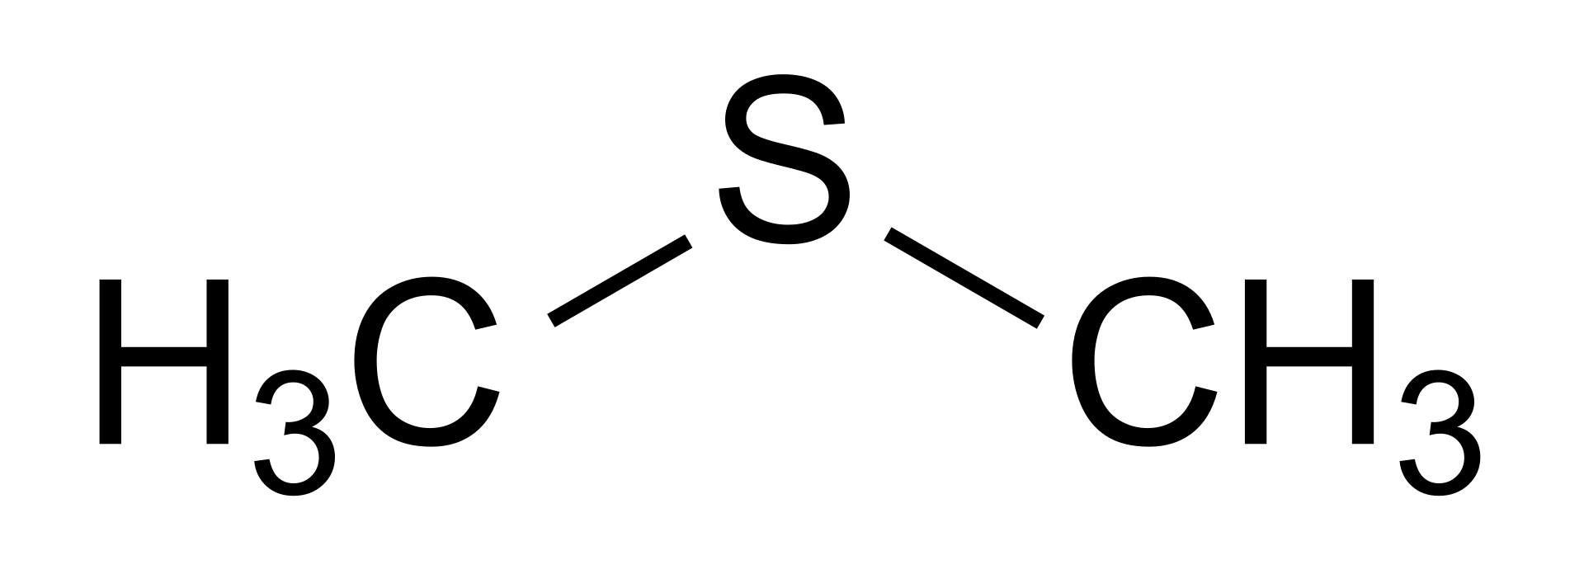
Fehlaromen im Bier
Dosenmais
Chemische Verbindung
Vermeidung
Name: Dimethylsulfid, DMS
Trivialname(n): (Methylsulfanyl)methan, Methylthiomethan, 2-Thiopropan, Methylsulfid
SummenformeL: C₂H₆S
DMS kann durch wallende Kochung unter den Geschmacksschwellenwert ausgetrieben werden.
Je länger und intensiver die Würze gekocht wird, desto mehr DMS-P kann in DMS umgewandelt und verdampft werden.
Würzekochen nicht mit geschlossenem Deckel, da sonst das DMS am Deckel kondensiert und wieder in die Würze zurücktropft.
Rasche Würzekühlung nach Kochende, damit sich DMS im Temperaturfenster von 80-100°C nicht nachbilden kann.
Wahrnehmung
Erinnert an Dosenmais, gekochtes Gemüse
Typische Konzentration in Bier: 0,01 – 0,2 mg/l
Geruchsschwellenwert im Bier: 0,03 – 0,1 mg/l
Konzentration in der Probe: 0,4 mg/l
Entstehung
Normaler Bestandteil des Bieres, welches über das Malz eingetragen wird.
Der Vorläufer (Precursor) S-Methylmethionin (SMM) wird vor allem über helle Malze eingetragen und wird auch als DMS-P bezeichnet.
Während der Keimung gebildet, kann DMS-P bereits während des Darrprozesses in DMS umgewandelt werden.
Dimethylsulfid (DMS) wird also durch Hitzeeinwirkung aus dem Vorläufer S-Methylmethionin (SMM / DMS-P) gebildet
⌂

Slide 24
Fehlaromen im Bier
Pause
Pause
⌂

Slide 25
Fehlaromen im Bier
5. Fehlaroma
Was schmeckst Du?
⌂
Notes:
Mit einem Klick startet ein 50 sekündiger Countdown. Um das Ergebnis zu zeigen, muss erneut weitergeklickt werden
Fehlaroma: Chlorphenole (Doemens-Nr. 54)

Slide 26
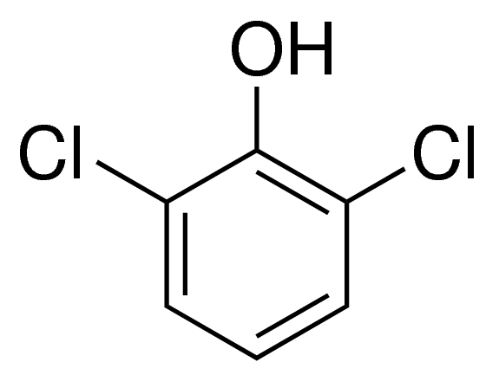
Fehlaromen im Bier
Pflaster
Chemische Verbindung
Vermeidung
Name: Chlorphenole
Trivialname(n): 2,6 Dichlorphenol
Summenformel: C₆H₄Cl₂O
Bei der Wasseraufbereitung durch die Stadtwerke darf freies Chlor in Deutschland nicht mehr präventiv zugesetzt werden, es ist aber anlassbezogen (z.B. nach starken Regenfällen) weiterhin möglich. Daher anfragen, ob Eure Stadtwerke freies Chlor einsetzen oder das für das Brauen unbedenklichere Chlordioxid.
Keine chlorhaltigen Reinigungs- und Desinfektionsmittel verwenden, sondern auf aktivsauerstoffhaltige Reiniger wechseln bzw. Desinfektion mit Isopropanol 70%.
Wahrnehmung
Erinnert an Heft­pflas­ter, medi­zi­nisch, Chlor, Hallenbad
Typische Konzentration in Bier: unerwünscht
Geruchsschwellenwert im Bier: 0,3 µg/l
Konzentration in der Probe: 0,15 µg/l
Entstehung
Freies Chlor reagiert in der Würze mit Phenolen zu Chlorphenolen.
Bereits eine Konzentration von 0,3 µg/l (= 0,0003mg/l) reicht aus, um es im Bier zu schmecken.
Auftreten durch Verwendung von gechlortem Brauwasser oder Desinfektionsmittel
Kontamination durch Wildhefen möglich
⌂

Slide 27
Fehlaromen im Bier
6. Fehlaroma
Was schmeckst Du?
⌂
Notes:
Mit einem Klick startet ein 50 sekündiger Countdown. Um das Ergebnis zu zeigen, muss erneut weitergeklickt werden
Fehlaroma: Pappe (Doemens-Nr. 23)

Slide 28
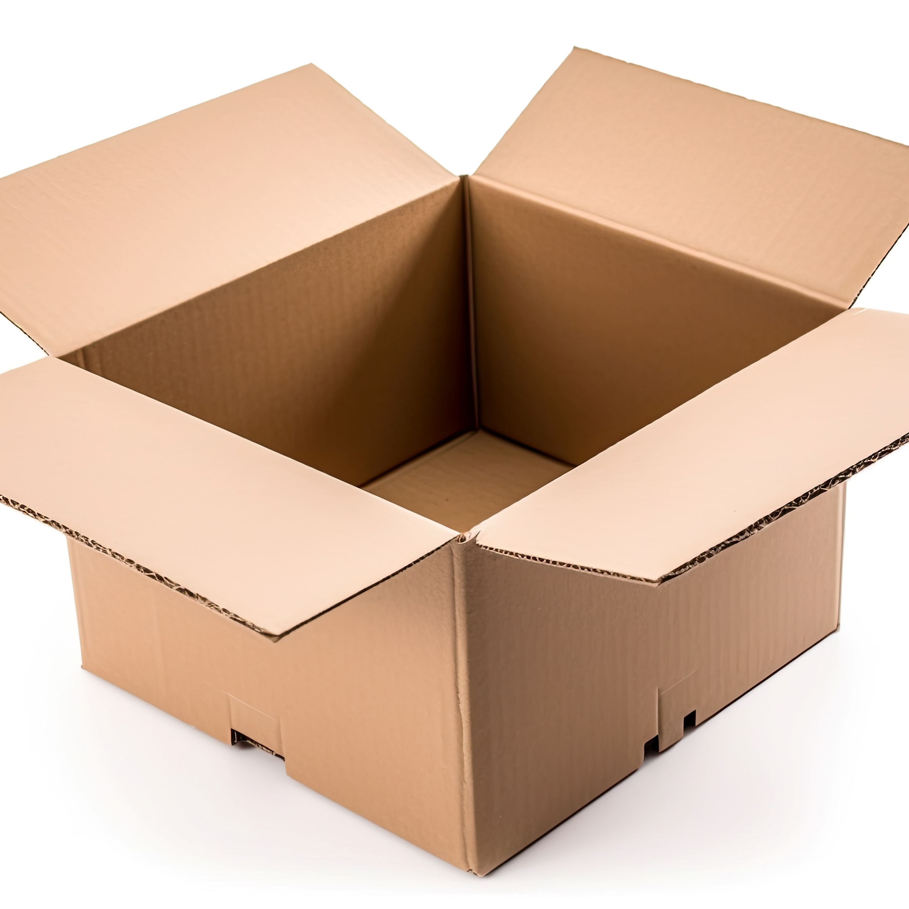
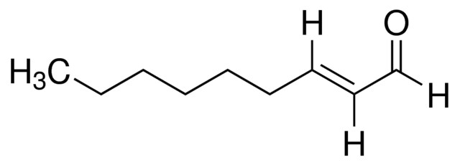
Fehlaromen im Bier
Feuchte Pappe
Chemische Verbindung
Vermeidung
Name: trans-2-Nonenal
Trivialname(n): Non-2-enal, 3-Hexylacrolein
Summenformel: C₉H₁₆O
Sauerstoffeintrag bereits im Heissbereich vermeiden
Bei allen Umfüllvorgängen Vorsicht walten lassen, immer Schläuche verwenden und es nicht „plätschern“ lassen
Zuviel luftgefüllter Kopfraum in Bierflaschen vermeiden.
Bier kühl lagern
Wahrnehmung
Erinnert an feuchte Pappe, Karton, Papier, Bierdeckel
Typische Konzentration in Bier:
Schwellenwert im Bier: 50 - 250 ng/l
Konzentration in der Probe: 2 µg/l
Entstehung
Wurde lange Zeit als Schlüsselsubstanz der Oxidation gesehen.
Entsteht zwar aus der Oxidation von Fettsäuren, der Zusammenhang mit der Sauerstoffkonzentration im Jungbier konnte aber nicht mehr bestätigt werden.
Jedoch scheinen Vorläufer durch Aufnahme von Sauerstoff im Heißbereich zu entstehen.
Eine Ausbildung geschieht daher nicht durch sauerstoffbelastete Abfüllung bzw. Sauerstoff im Bier, sondern bereits im Heißbereich und wird erst bei zu warmer und langer Lagerung freigesetzt.
⌂

Slide 29
Fehlaromen im Bier
7. Fehlaroma
Was schmeckst Du?
⌂
Notes:
Mit einem Klick startet ein 50 sekündiger Countdown. Um das Ergebnis zu zeigen, muss erneut weitergeklickt werden
Fehlaroma: Metallisch (Doemens-Nr. 22)

Slide 30
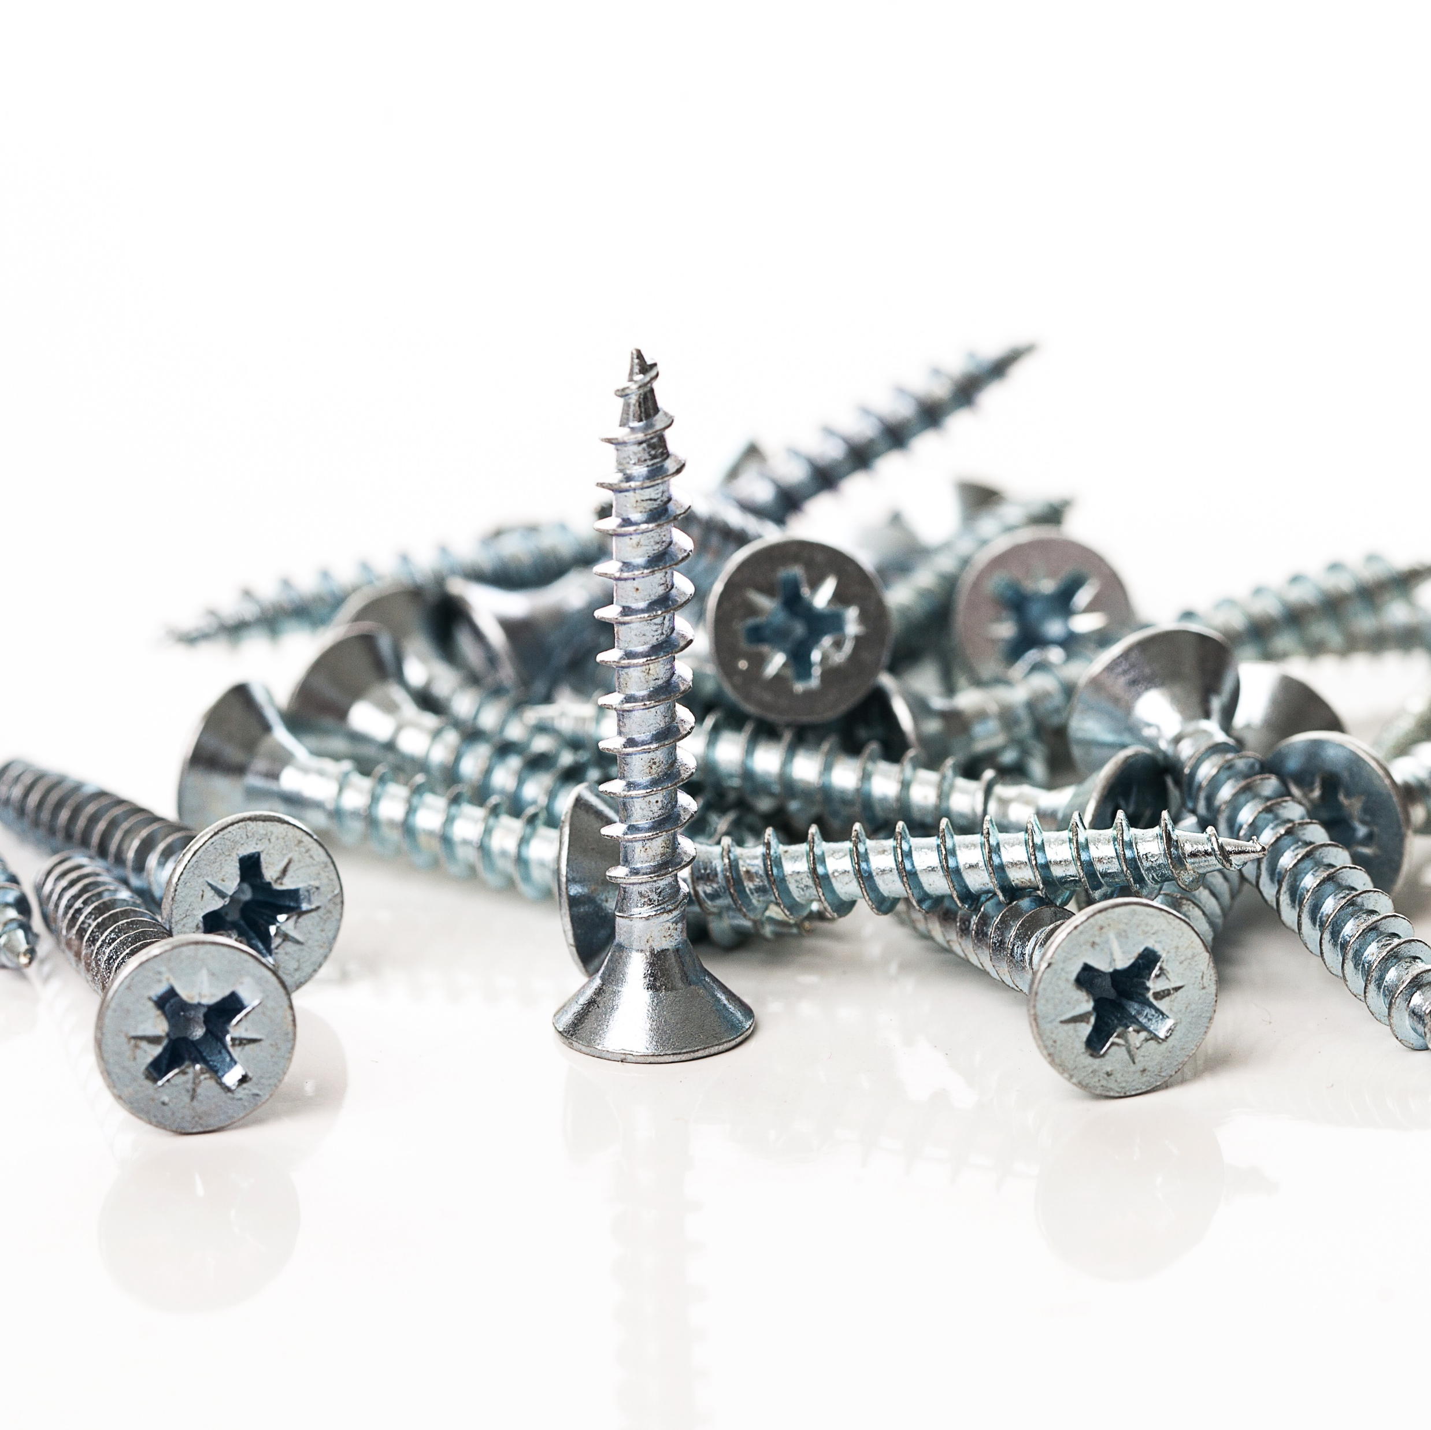
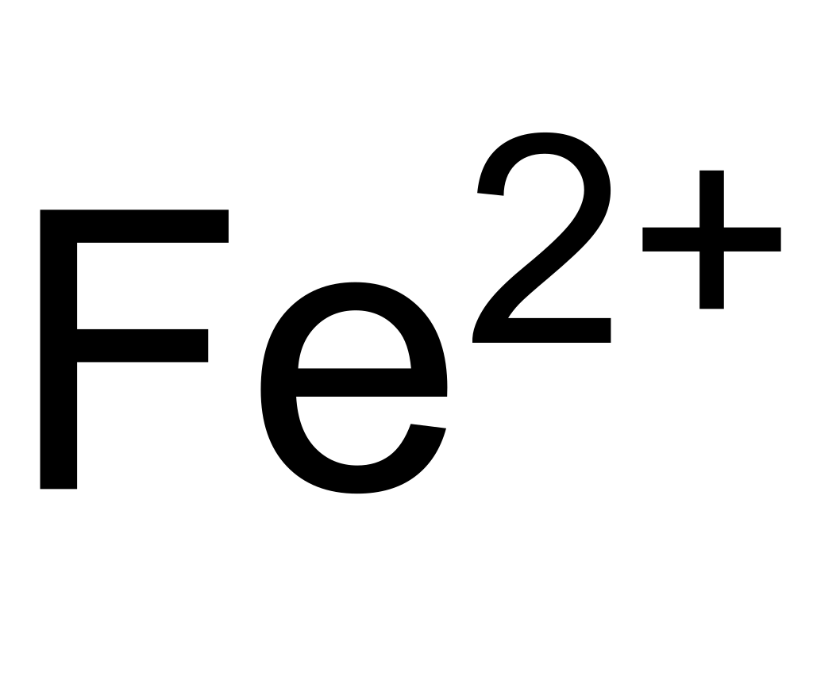
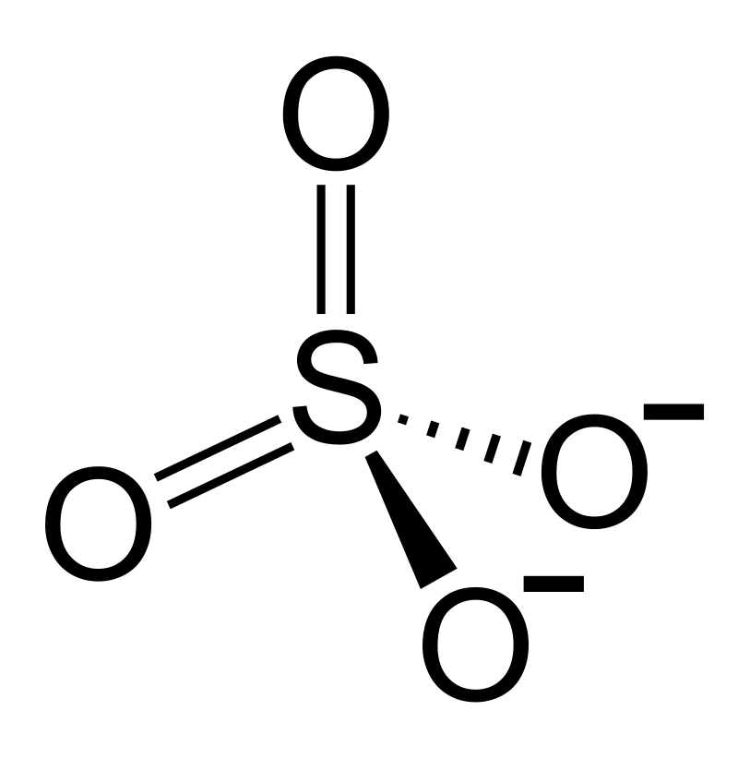
Fehlaromen im Bier
Metallisch
Chemische Verbindung
Vermeidung
Name: Eisen(II)-sulfat
Trivialname(n): Eisensulfat, Eisenvitriol, Schwefelsaures Eisenoxydul, Eisenoxydulsulfat
Summenformel: FeSO₄
Anlagenteile der Brauerei nur aus Edelstahl verwenden
Manchmal können auch Kleinteile (Pumpe, Anschlussstücke) die Ursache sein
Rohstoffe immer trocken und luftdicht lagern
Wahrnehmung
Erinnert an Blut. Metallisch, Eisen, Aluminiumfolie
Typische Konzentration in Bier: < 0,5 mg/l
Schwellenwert im Bier: 2,7 mg/l
Konzentration in der Probe: 3,75 mg/l
Entstehung
Das Bier wurde durch Metallionen kontaminiert
Dies kann durch rostige Anlagenteile oder der Wasserleitung herbeigeführt werden
Auch Kronkorken (rostig, beschädigter Innengummi) können eine Ursache sein
Falsche Lagerung der Rohstoffe. Durch Feuchtigkeit können diese oxidieren.
⌂

Slide 31
Fehlaromen im Bier
8. Fehlaroma
Was schmeckst Du?
⌂
Notes:
Mit einem Klick startet ein 50 sekündiger Countdown. Um das Ergebnis zu zeigen, muss erneut weitergeklickt werden
Fehlaroma: Isovaleriansäure (Doemens-Nr. 18)

Slide 32
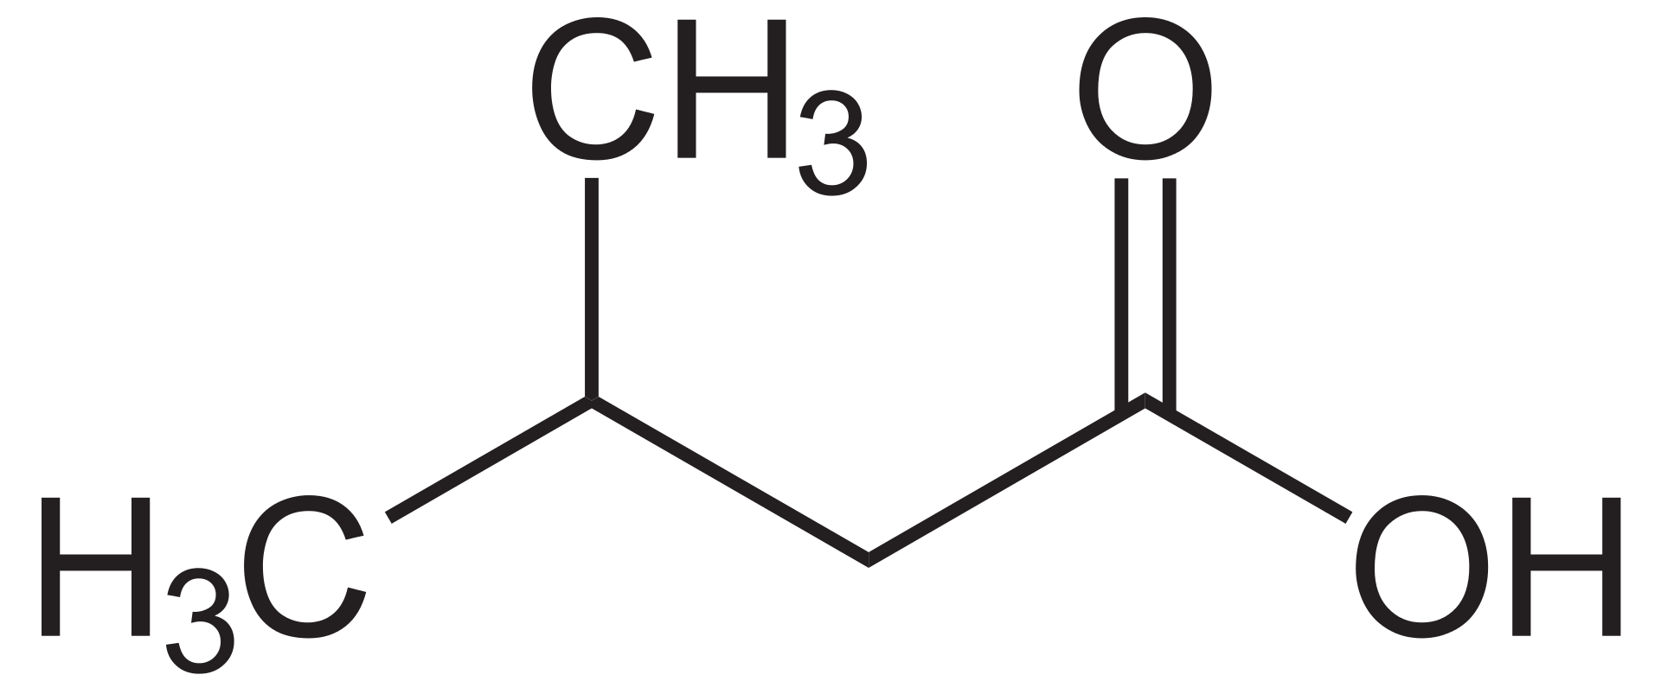
Fehlaromen im Bier
Käsefüße
Chemische Verbindung
Vermeidung
Name: Isovaleriansäure
Trivialname(n): 3-Methylbutansäure, 3-Methylbuttersäure, Isovalerinsäure, Isopentansäure, Isopropylessigsäure
Summenformel: C₅H₁₀O₂
Hopfen immer vakuumieren und tiefgekühlt und lichtdicht aufbewahren.
Vor Verwendung des Hopfens immer daran riechen, ob er bereits einen käsigen Geruch aufweist
Bei Fassgärung das Bier umdrücken, um die Hefe vom Bier zu ziehen.
Wahrnehmung
Erinnert an Käse, alte Socken, Käsefüße, alter Hopfen
Typische Konzentration in Bier: 0,2-1,0 mg/l
Schwellenwert im Bier: 1 mg/l
Konzentration in der Probe: 6 mg/l
Entstehung
Bei schlechter Lagerung des Hopfens (warm, Sauerstoff) bilden sich mit der Zeit bestimmte Fettsäuren (Isovaleriansäure)
Diese entstehen aus Abspaltung der Iso- α-Säure des Hopfens
Hefeautolyse. Im letzten Stadium zersetzt sich die Hefe und gibt die Inhaltsstoffe ans Bier ab (u.a. Fettsäuren und Aminosäuren).
⌂

Slide 33
Fehlaromen im Bier
Pause
Pause
⌂

Slide 34
Fehlaromen im Bier
9. Fehlaroma
Was schmeckst Du?
⌂
Notes:
Mit einem Klick startet ein 50 sekündiger Countdown. Um das Ergebnis zu zeigen, muss erneut weitergeklickt werden
Fehlaroma: Schwefel (Doemens-Nr. 45)

Slide 35
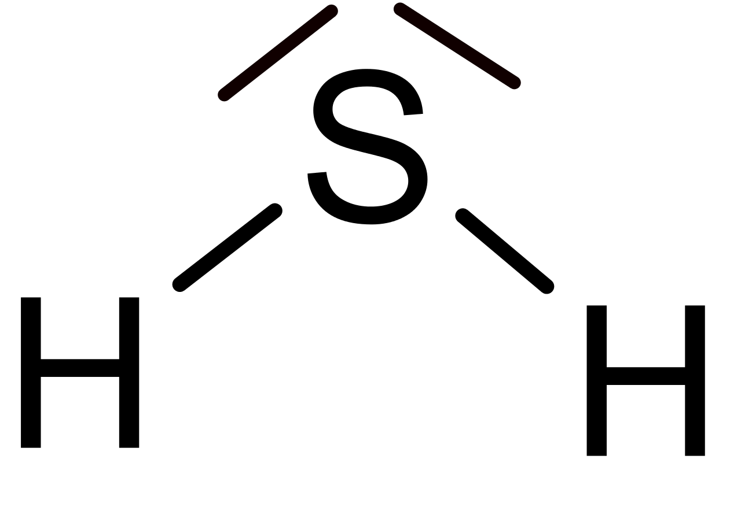
Fehlaromen im Bier
Faule Eier
Chemische Verbindung
Vermeidung
Name: Schwefelwasserstoff
Trivialname(n): Wasserstoffsulfid, Dihydrogensulfid, Sulfan
Summenformel: H₂S
Geeigneten Hefestamm wählen
Würze mit aktiver Hefe in ausreichender Menge anstellen
Anstellwürze ausreichend belüften
Hefenahrung verwenden
Lagerzeit verlängern, damit der Schwefel ausgetrieben werden kann
Spundungsdruck nicht zu früh erhöhen, sonst kann der Schwefel nicht ausgetrieben werden
Wahrnehmung
Erinnert an Faule Eier, Schwefel
Typische Konzentration in Bier: 0,001-0,2 mg/l
Schwellenwert im Bier: 0,04 mg/l
Konzentration in der Probe: 0,04 mg/l
Entstehung
In geringen Mengen durchaus stiltypisch für manche Bierstile
Bildung abhängig vom Hefestamm (untergärige Hefen tendenziell höhere H₂S Bildung)
Unterversorgung der Hefe mit schwefelhaltigen Aminosäuren bzw. FAN (Freier Aminostickstoff)
Bakterielle Infektionen mit Pectinatus oder Megasphaera können ebenfalls Schwefelaromen hervorrufen
⌂

Slide 36
Fehlaromen im Bier
10. Fehlaroma
Was schmeckst Du?
⌂
Notes:
Mit einem Klick startet ein 50 sekündiger Countdown. Um das Ergebnis zu zeigen, muss erneut weitergeklickt werden
Fehlaroma: Caprylsäure (Doemens-Nr. 6)

Slide 37
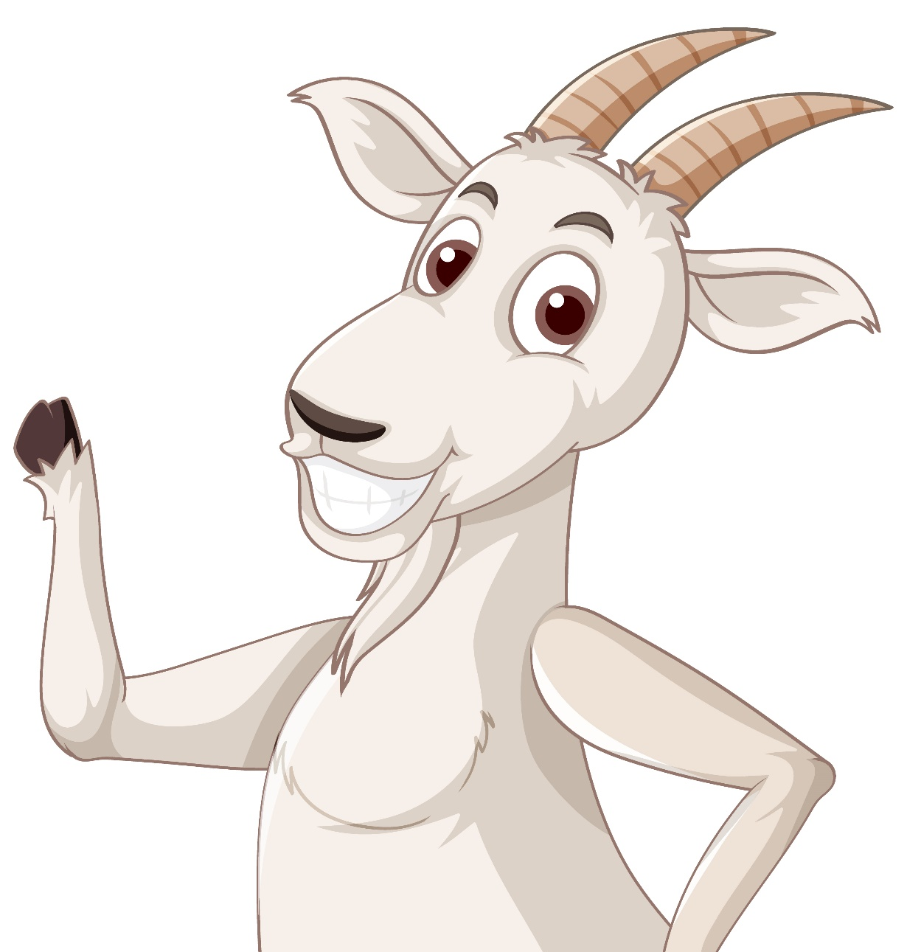
Fehlaromen im Bier
Ziegenbock
Chemische Verbindung
Vermeidung
Name: Caprylsäure
Trivialname(n): Octansäure, Heptancarbonsäure, Schweißsäure
Summenformel: C₈H₁₆O₂
Würze mit aktiver Hefe in ausreichender Menge anstellen
Anstellwürze ausreichend belüften
Bei Fassgärung das Bier umdrücken, um die Hefe vom Bier zu ziehen.
Bier kalt lagern
Wahrnehmung
Erinnert an Ziegenbock, ranzig, schweißig
Typische Konzentration in Bier: unerwünscht
Geruchsschwellenwert im Bier: 5 mg/l
Konzentration in der Probe: 31,5 mg/l
Entstehung
Wird durch die Hefe während der Lagerung produziert
Entsteht somit während der Alterung des Bieres
Hefeautolyse. Im letzten Stadium zersetzt sich die Hefe und gibt die Inhaltsstoffe ans Bier ab
⌂

Slide 38
Fehlaromen im Bier
11. Fehlaroma
Was schmeckst Du?
⌂
Notes:
Mit einem Klick startet ein 50 sekündiger Countdown. Um das Ergebnis zu zeigen, muss erneut weitergeklickt werden
Fehlaroma: Katzenurin (Doemens-Nr. 53)

Slide 39
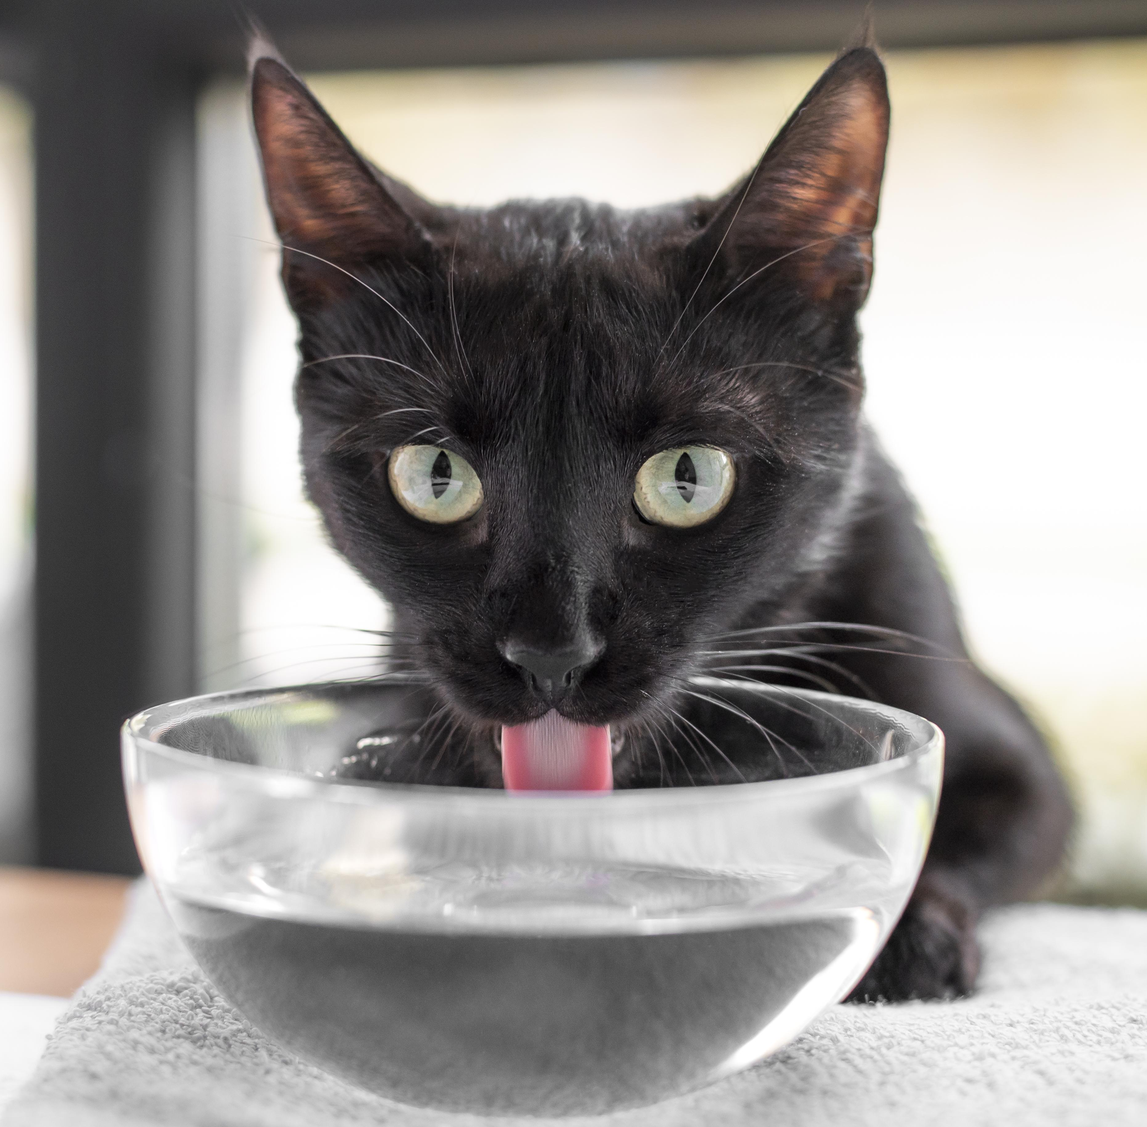
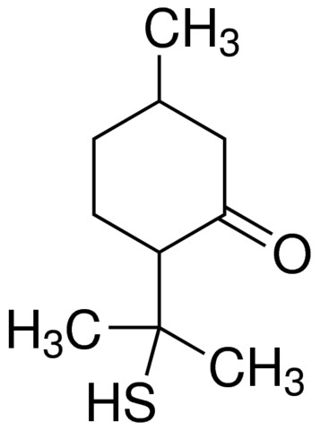
Fehlaromen im Bier
Katzenurin
Chemische Verbindung
Vermeidung
Name: Menthanthiolone
Trivialname(n): p-Mentha-8-thiol-3-on, 8-Mercaptomenthone, 8-Mercapto-p-menthan-3-one
Summenformel: C₁₀H₁₈OS
Oxidation der Rohstoffe und im Heissbereich, sowie Sauerstoffeintrag im Kaltbereich vermeiden
Flaschengärung kann dem entgegenwirken, da die Hefe in der Wachstumsphase Sauerstoff verbraucht
Den Kopfraum in der Flasche gering halten, bzw. durch leichtes Überschäumen den Kopfraum vom Sauerstoff „befreien“.
Einsatz von Ascorbinsäure hilfreich.
Wahrnehmung
Erinnert an Katzenurin, schwarze Johannisbeere
Typische Konzentration in Bier: 0,95 µg/l
Schwellenwert im Bier: 1,9 µg/l
Konzentration in der Probe: 0,95 µg/l
Entstehung
Je nachdem, was man zuerst kennengelernt hat, schmeckt es nach schwarzer Johannisbeere (toll) oder Katzenurin (nicht so toll)
Erstes Anzeichen von Oxidation, Sauerstoffeintrag in Kombination mit Bieralterung
Manche Hopfensorten (z.B. Citra) enthalten diese chemische Verbindung, hier ist dieser Geschmack jedoch erwünscht
⌂

Slide 40
Fehlaromen im Bier
12. Fehlaroma
Was schmeckst Du?
⌂
Notes:
Mit einem Klick startet ein 50 sekündiger Countdown. Um das Ergebnis zu zeigen, muss erneut weitergeklickt werden
Fehlaroma: Etylacetat (Doemens-Nr. 11)

Slide 41
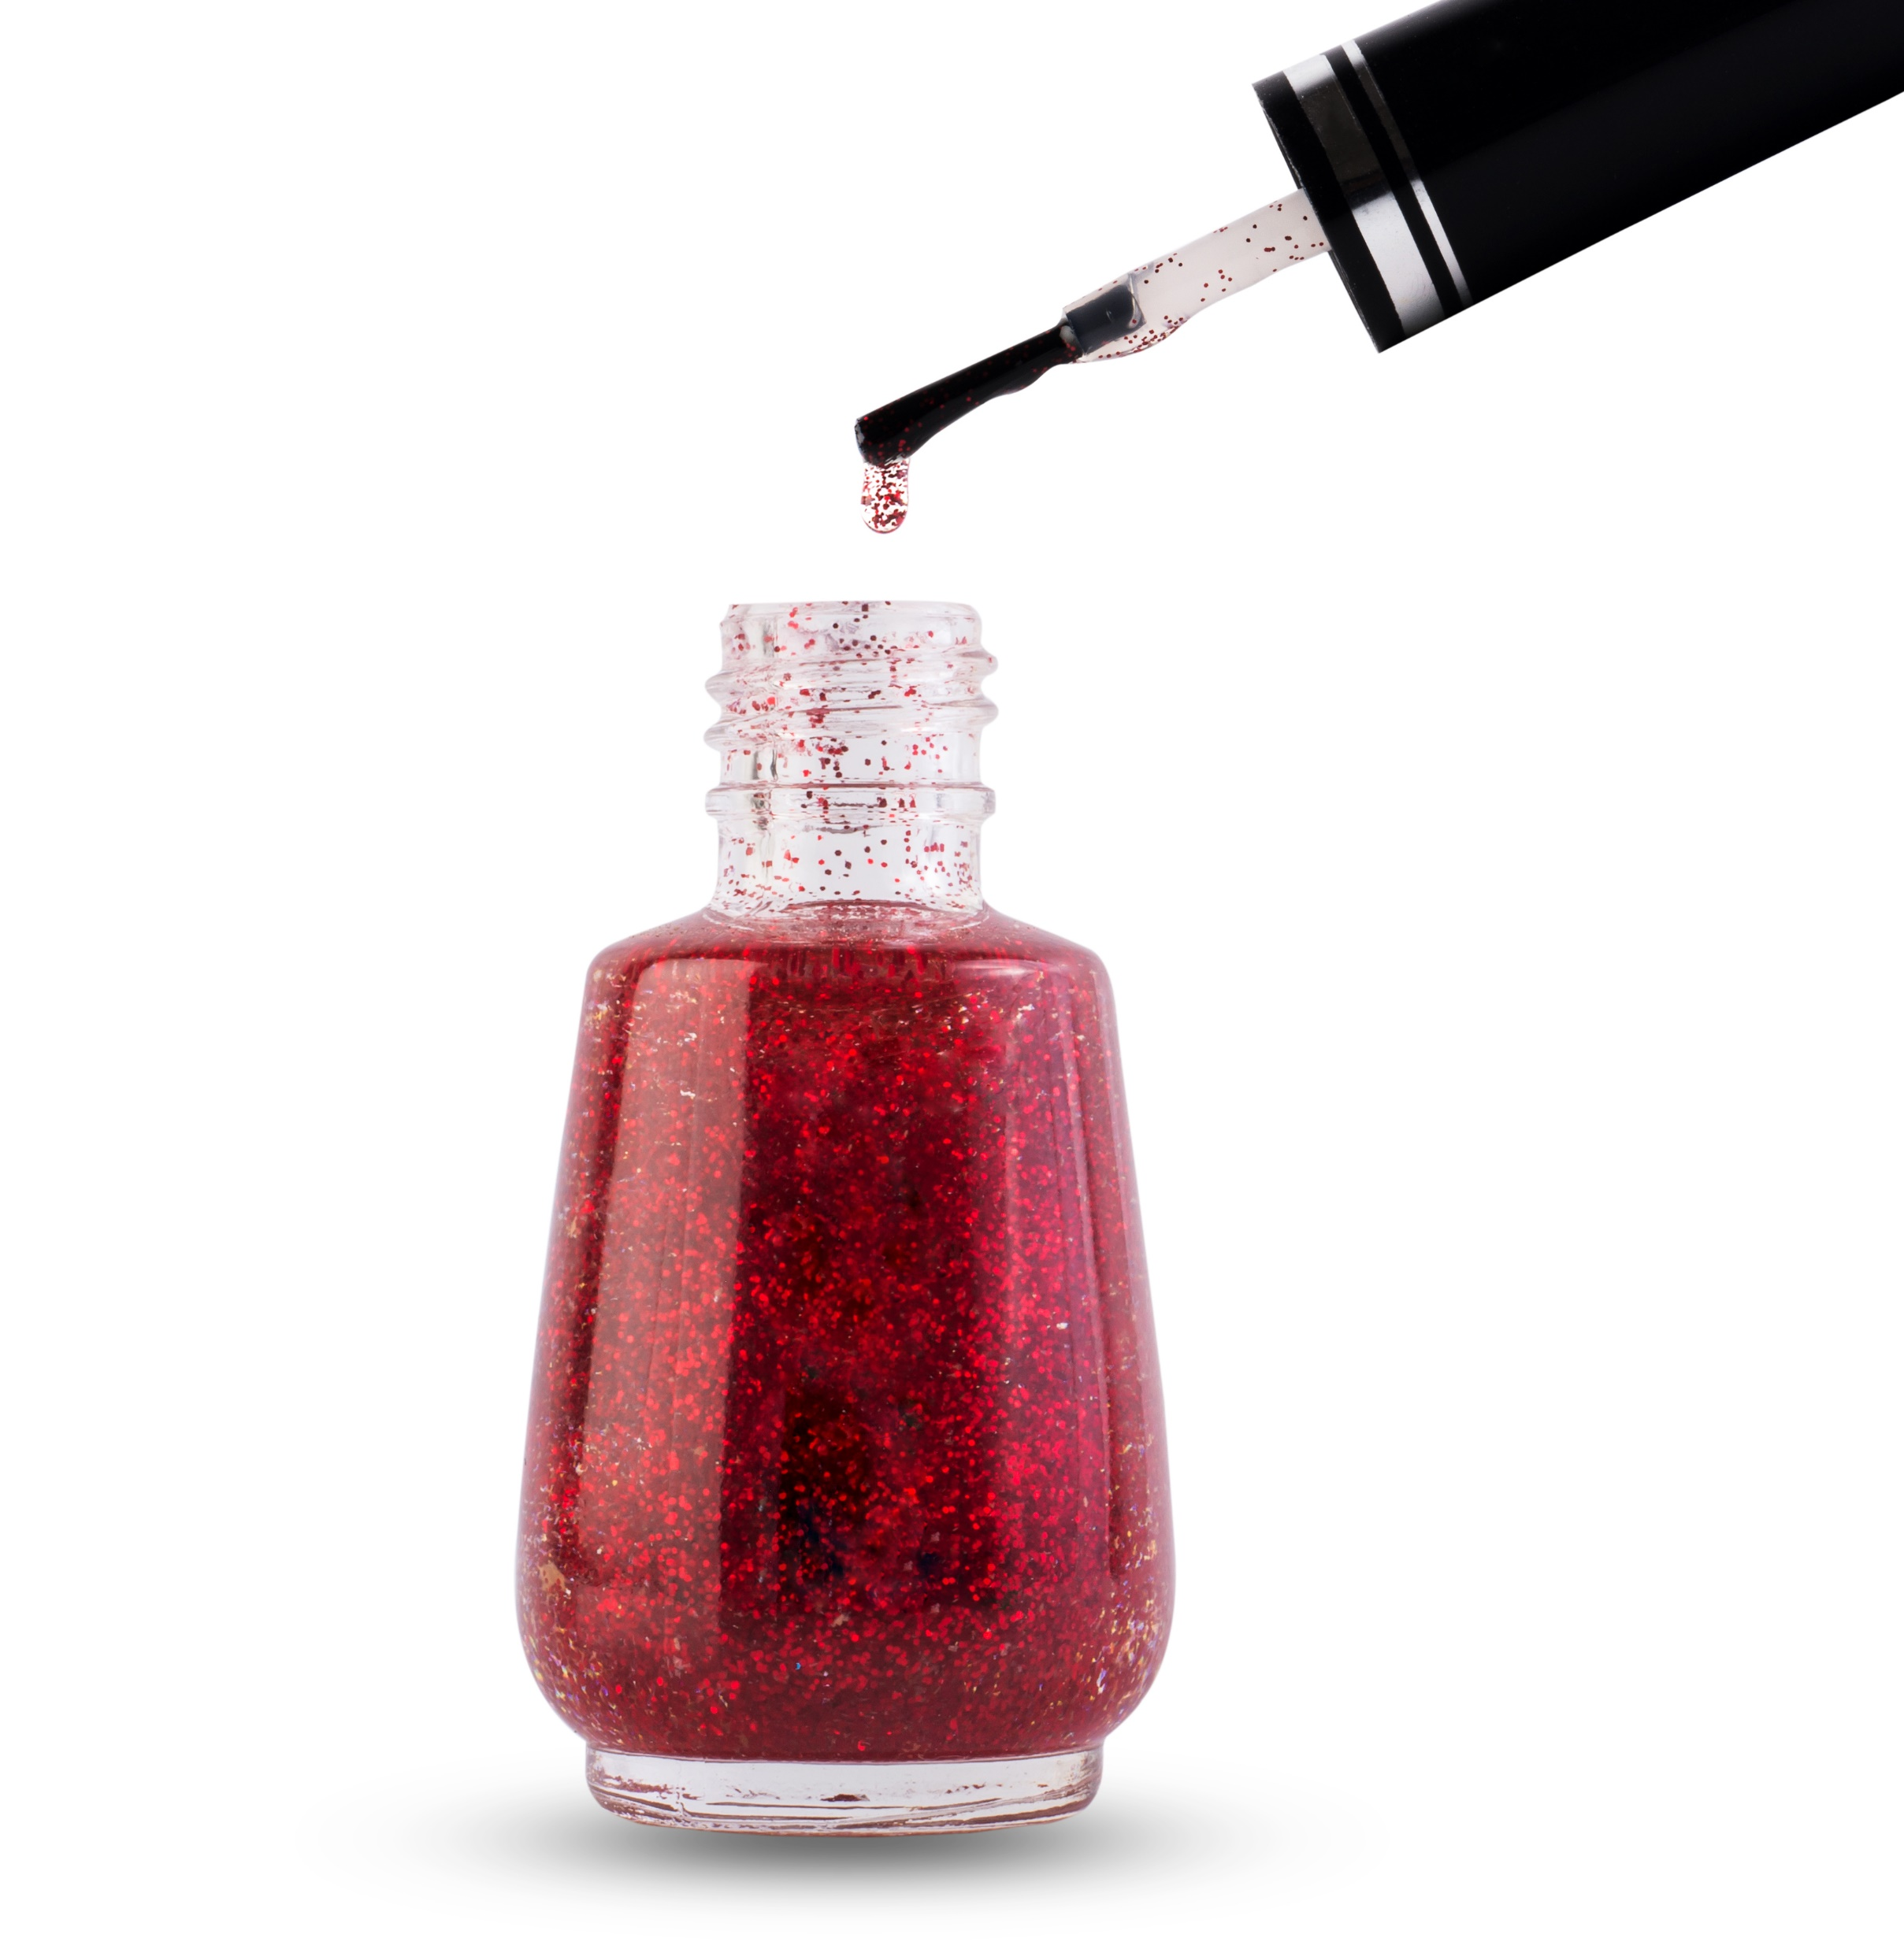
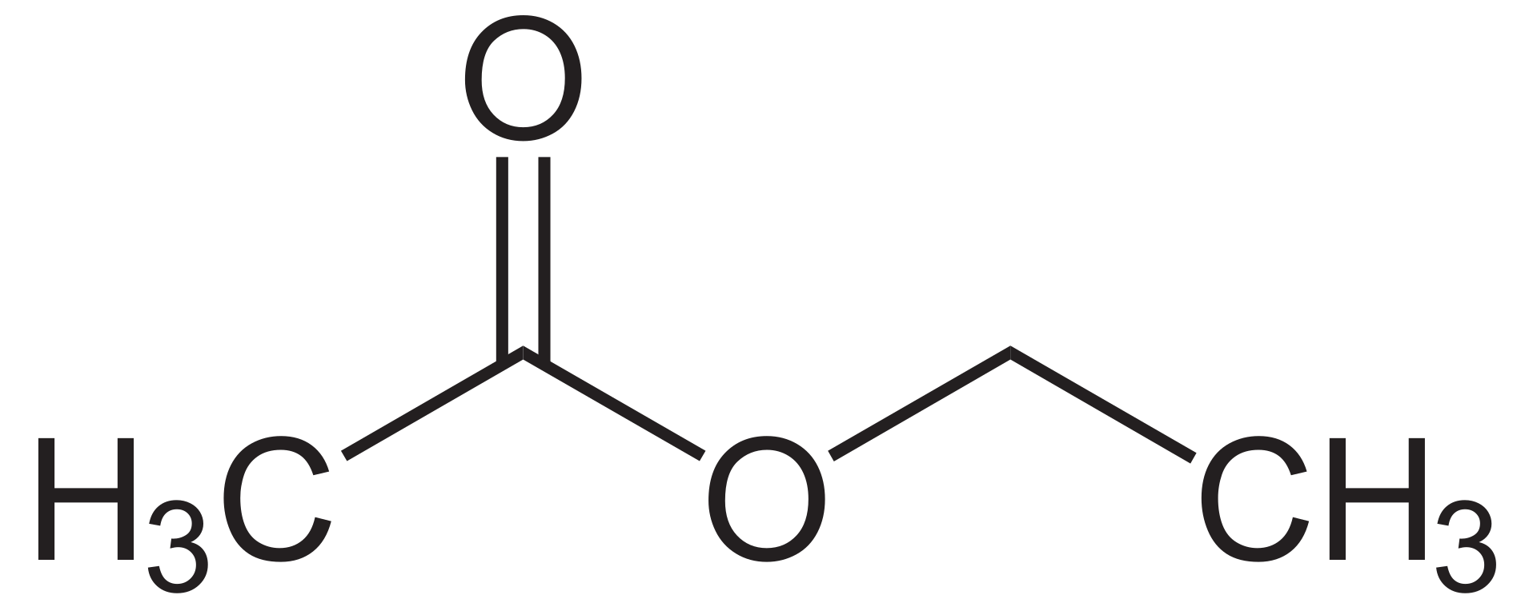
Fehlaromen im Bier
Nagellack
Chemische Verbindung
Vermeidung
Name: Ethylacetat
Trivialname(n): Essigsäureethylester, Ethylethanoat, Ethansäureethylester, Essigester, ESTP, Äthylacetat
Summenformel: C₄H₈O₂
Würze mit aktiver Hefe in ausreichender Menge anstellen
Anstellwürze ausreichend belüften
Gärführung bei niedrigeren Temperaturen (unteres Temperaturfenster der empfohlenen Gärtemperatur), dadurch Reduktion der Esteranteile
Passenden Hefestamm auswählen
Wahrnehmung
Erinnert an Nagellack/Lackentferner, Aceton, Klebstoff
Typische Konzentration in Bier: 5-30 mg/l
Schwellenwert im Bier: 5-10 mg/l
Konzentration in der Probe: 120 mg/l
Entstehung
Esterbildung ist abhängig vom jeweiligen Hefestamm
Ethylacetat ist eines der typischsten Ester in Bieren; in mittlerer Konzentration sogar erwünscht in Ales
Nebenprodukt des Hefestoffwechsels während der Hauptgärung
Kann auch durch Wildhefen gebildet werden
⌂

Slide 42
Fehlaromen im Bier
Geschafft…
Vielen Dank!
Es ist nun Zeit, für gescheite Biere
⌂

Slide 43
Fehlaromen im Bier
Quellen
Unterlagen zum Download
Bierbrauerei.net: http://bierbrauerei.net/Technikum/technikum.html
Google Slides Verkostungsleiter: https://rb.gy/dftv5 ̶̶̶ ̶̶̶ ̶̶̶ ̶̶̶ ̶̶̶ ̶̶̶ ̶̶̶ ̶̶̶ ̶̶̶ ̶̶̶ ̶̶̶ ̶̶̶ ̶̶̶ ̶̶̶ ̶̶̶ ̶̶̶ ̶̶̶ ̶̶̶ ̶̶̶ ̶̶̶ ̶̶̶ ̶̶̶ ̶̶̶ ̶̶̶ ̶̶̶ ̶̶̶ ̶̶̶ ̶̶̶ ̶̶̶ ̶̶̶ ̶̶̶>
Bezugsquelle der Fehlaromen
Übersichtsseite: https://doemens.org/flavourstandards/
Flavour Kits: https://doemens.org//uploads/2022/06/flavour-kits_de.pdf
Fehlaromenliste: https://doemens.org//uploads/2022/06/datasheet_doemens-flavours_bier_06-2022_de.pdf
Bestellformular: https://doemens.org//uploads/2023/05/bestellformular_flavours_bier_2023_beschreibbar_neu.pdf
Anleitung Dosierung: https://doemens.org//uploads/2019/11/anleitung-dosage.pdf
Hintergrundwissen zu Fehlaromen
Braumagazin – Bierfehler des Quartals: https://braumagazin.de/kategorien/
Hopfenhelden: https://www.hopfenhelden.de/bierwissen-bierfehler/
MUG Mikrobrauerei: https://www.mug-mikrobrauerei.ch/brau-bierfehler
„Bier verstehen“ von Jan Brücklmeier - Seiten 137ff (ISBN-13: 978-3818613457)
Brewers Association: Best Practices Guide to Quality Craft Beer (German)
⌂

Slide 44
Fehlaromen im Bier
Bildnutzung
Lizenzvereinbarungen
Seite 9, 12, 16, 18, 22, 25, 27, 29, 31, 34, 36, 38, 40: Bildquelle red question mark with white person illustration transparent free" by transparentpng.com
Seite 14, 42: Bildquelle Bierglas: icons created by Freepik – Flaticon Link
Seite 17: Bildquelle Butter: Image from FreePNGImg.com Link
Seite 19: Bildquelle Stinktier: Skunk kostenloser Download Link
Seite 21: Bildquelle Apfel: Image by kstudio on Freepik Link
Seite 23: Bildquelle Dosenmais: Image by azerbaijan_stockers on Freepik Link
Seite 24, 33: Bildquelle Notizen: Image by macrovector on Freepik.com Link; Bildquelle "pause button transparent image" by transparentpng.com
Seite 26: Bildquelle Pflaster: Plaster icons created by Freepik – Flaticon Link
Seite 28: Bildquelle Karton: Image by echandlervid85 on Freepik Link
Seite 30: Bildquelle Schrauben: Image by Racool_studio on Freepik.com Link
Seite 32: Bildquelle Käse: Image by brgfx on Freepik Link
Seite 35: Bildquelle Eier: Image Freepik Link
Seite 37: Bildquelle Ziegenbock: Image by brgfx on Freepik.com Link
Seite 39: Bildquelle Katze: Image Freepik Link
Seite 41: Bildquelle Nagellack: Image by jcomp on Freepik Link
Seite 45: Bildquelle Geld: Image by storyset on Freepik.com Link
⌂

Slide 45
Fehlaromen im Bier
Seminarleiter
Kosten & Materialien bei 12 Fehlaromen für 10 Personen
Stand 29.05.2023
Doemens Starterkit mit 6 Aromen | 1x | 71,40 € | 71,40 €
Weitere Doemens Fehlaromen | 6x | 12,50 € | 75,00 €
Doemens Versandkosten | 1x | 15,00 € | 15,00 €
1l Handelsmarkenbier, reintönig | 20x | 1,00 € | 20,00 €
Weissbrot | 3x | 1,50 € | 4,50 €
Plastikbecher 0,2l (incl. Reserve) | 200x | 0,05 € | 10,00 €
Gesamtkosten |  |  | 195,90 €
Was noch benötigt wird
1l Messbecher | 5x
Digitale Feinwaage / Hopfenwaage | 1x
Edding | 1x
⌂
Notes:
<a href="https://www.freepik.com/free-vector/euro-coins-concept-illustration_38686721.htm#page=2&query=money&position=48&from_view=search&track=sph">Image by storyset</a> on Freepik

Slide 46
Fehlaromen im Bier
Seminarleiter
Der Wow-Effekt oder wîe wir schmecken
Als Einstieg in das Seminar dient ein kleiner Wow-Effekt, um zu verstehen, auf welche unterschiedliche Art und Weise wir Aromen wahrnehmen.
Der Geruchssinn, auch olfaktorischer Sinn genannt, dient der Wahrnehmung von
Aromen. Hierbei unterscheidet man die Geruchswahrnehmung flüchtiger Stoffe
über die Einatmung durch die Nase (direktes Riechen, orthonasale Wahrnehmung)
von der Wahrnehmung der Aromastoffe, die in der Nahrung gelöst sind und beim
Ausatmen über die Mund-Rachen-Nasen-Verbindung zum Riechepithel in die Nase
gelangen (retronasale Wahrnehmung).
NICHT WEITERLESEN, WENN DU DICH DAVON ÜBERRASCHEN LASSEN WILLST!
Pro Teilnehmer einen Teelöffel mit Zimt oder Zimtzuckermischung vorbereiten.
Der Teilnehmer muss mit einer Hand die Nase zuhalten, anschließend den Teelöffel in den Mund nehmen und schmecken. Wichtig ist, dass er wirklich die Nase zuhält und beschreiben, was er schmeckt.
Nun auffordern, die Nase nicht mehr zuzuhalten und erneut fragen, was er schmeckt.
Quelle: Wikipedia
Das Experiment
Quelle: Wikipedia
Nur fuer den Seminarleiter
⌂

